Slide 1

Ohjelmoinnin perusteet E0007
5 op
Laurea | Mika Stenberg (modified by Antonius Camara)

Slide 2
Viime viikon kotitehtävät
Viopen luku1
Viopen luku 3
Laurea | Mika Stenberg

Slide 3
B
Muuttujat, tyypit, lauseet ja lausekkeet
Viopen luku 4
Laurea | Mika Stenberg

Slide 4
Muuttuja (Variable)
Muuttujaa voidaan ajatella tallelokerona, johon pian tarvittava tieto laitetaan
Ohjelmoinnissa muuttuja talletetaan oikeasti tiettyyn paikkaan tietokoneen muistissa
Muuttujaan voidaan tallettaa esim. jokin luku (38) tai merkkijono ("asdf qwerty").
Laurea | Mika Stenberg (Modified by Antonius Camara)

Slide 5
Arvon sijoittaminen muuttujaan
Javalla ja monilla muilla ohjelmointikielillä muuttujaan x tallennetaan arvo 38 seuraavalla tavalla:
Huomaa, että '='-merkki tarkoittaa sijoitusoperaatiota Javalla…
…kun taas matematiikassa '='-merkki tarkoittaa vertailuoperaatiota
(Javalla vertailuoperaatio merkitään "==")
X = 38;
Laurea | Mika Stenberg

Slide 6
Muuttujista lisää
Muuttujien nimeäminen
  Anna muuttujalle aina kunnollinen nimi!
  Muuttujan nimi ei saa alkaa numerolla
  Muuttujan nimi ei saa olla varattu sana
  Tavallinen muuttuja
    Esim. pallonTilavuus
    Arvoa tullaan mahdollisesti muuttamaan
    Alkaa pienellä kirjaimella
    Sanan vaihtuessa iso kirjain
    Vrt. luokka PallonTilavuudenLaskija
  Vakio
    Esim. MAX_ARVO
    Arvo asetetaan vain kerran, eikä sitä muuteta enää koskaan
    Kaikki kirjaimet isoilla
    Sanojen välissä '_'-merkki eli "alaviiva"
Laurea | Mika Stenberg

Slide 7
Muuttujista lisää
Java on ns. vahvasti tyypitetty kieli
Java-kielellä muuttuja on määriteltävä jonkin tyyppiseksi ennen kuin siihen voi tallentaa tietoa
  ”Tähän tallelokeroon saa sijoittaa ainoastaan kokonaisluvun”
  ”Tähän tallelokeroon saa sijoittaa ainoastaan kirjaimen”
  ”Tähän tallelokeroon saa sijoittaa ainoastaan merkkijonon”
Heikosti tyypitetyillä kielillä, kuten PHP, samaan muuttujaan saa sijoittaa peräjälkeen eri tyyppisiä arvoja.
Laurea | Mika Stenberg

Slide 8
Alkeistietotyypit
Tietotyyppi | Selitys | Koko | Arvoalue
byte | tavu | 8-bittinen | -128 – 127
short | lyhyt kokonaisluku | 16-bittinen | -32768 – 32767
int | tavallinen kokonaisluku | 32-bittinen | -2147483648 – 2147483647
long | pitkä kokonaisluku | 64-bittinen | -2⁶³ – 2⁶³-1
float | liukuluku | 32-bittinen | IEEE 754 –standardin mukaan
double | tarkempi liukuluku | 64-bittinen | IEEE 754 –standardin mukaan
char | Unicode-merkki | 16-bittinen | kaikki merkit
boolean | boolean-tietotyyppi | 8- tai 16-bittinen | true tai false
Laurea | Mika Stenberg

Slide 9
Merkkijonotyyppi
Alkeistietotyyppien lisäksi oleellinen ohjelmoinnissa tarvittava tyyppi on merkkijonotyyppi
Voidaan tallentaa
  Sana
  Lause
  Pitkä teksti
Merkkijonotyyppi on oliotyyppi
  Ymmärretään paremmin vasta myöhemmin
String
Kokoelma peräkkäisiä merkkejä
Pituutta ei ole rajoitettu
Laurea | Mika Stenberg

Slide 10
Muuttujan määrittely
int syntymavuosi;
String etunimi;
char sotunLoppuosanViimeinenMerkki;
boolean onSaanutJaykkakouristusrokotteen;
<muuttujan tyyppi> <muuttujan nimi>;
Laurea | Mika Stenberg

Slide 11
Muuttujan määrittely
Usean muuttujan määrittely saman tyyppiseksi yhdellä kertaa
Muuttujan määrittely ja alkuarvon asetus yhdellä kertaa
String etunimi, sukunimi, osoite;
int syntymavuosi = 2008;
Laurea | Mika Stenberg

Slide 12
Muuttujan arvon alustaminen
Muuttujalle on annettava arvo ennen kuin sitä käytetään
  Laskutoimituksissa
  Tulostuksessa
  Jne.
Arvo voidaan asettaa heti määrittelyssä tai määrittelyn jälkeen, kunhan se tehdään ennen muuttujan muuta käyttöä
  String nimi;
  nimi = "Elisa";
  nimi = "Sakari";
  boolean onSaanutJaykkakouristusrokotteen = true;
Laurea | Mika Stenberg

Slide 13
Nimetty vakio
// määritellään muuttuja, johon voi sijoittaa arvon vain kerran
final double PII;
// sijoitetaan arvo ensimmäisen ja viimeisen kerran
PII = 3.14;
/* tämän jälkeen kääntäjän ilmoittaisi virheestä, jos muuttujalle pii yritettäisiin sijoittaa uudelleen arvoa */
Laurea | Mika Stenberg

Slide 14
Muuttujan arvon tulostaminen näytölle
public class TulostaVuosi {
public static void main(String[] args) {
int tamaVuosi = 2008;
System.out.print("Nyt on vuosi ");
System.out.println(tamaVuosi);
}
}
System.out.println() tulostaa näytölle parametrina annetun tekstin
ja laittaa rivinvaihdon perään
System.out.print() ei laita perään rivinvaihtoa
Laurea | Mika Stenberg

Slide 15
Tärkeimpiä erikoismerkkejä
Koodi | Merkki
\n | Rivinvaihto
\t | Sarkain
\\ | Kenoviiva
\' | Heittomerkki
\" | Lainausmerkki
System.out.println("javac löytyy hakemistosta:\nC:\\eclipse\\jdk\\bin\\");
Laurea | Mika Stenberg

Slide 16
Merkkijonojen yhdistäminen eli katenoiminen
String koulunNimi = "Laurea";
String koulunTyyppi = "ammattikorkeakoulu";
char valiviiva = '-';
System.out.println(koulunNimi + valiviiva + koulunTyyppi);
Laurea | Mika Stenberg

Slide 17
char-tyyppisten muuttujien määrittely
/* Seuraavat muuttujat voivat saada arvokseen esim. jonkin merkeistä 'n', 'M', 'K', ...*/
char sukupuoli;
char valinta, merkki;
Laurea | Mika Stenberg

Slide 18
int-tyyppisten muuttujien määrittely
// muuttuja syntymävuoden tallentamiseen
int syntymävuosi;
/* samassa lauseessa voi samantyyppisiä muuttujia määritellä kirjoittamalla ensin tyypin ja sen jälkeen muuttujien nimet pilkuilla eroteltuna */
int nauloja, ruuveja, pultteja;
/* mm. rivinvaihdoilla voi lähdekoodia selkeyttää
(tai päinvastoin) */
int kissoja,
koiria;
Laurea | Mika Stenberg

Slide 19
float ja double
float ihmisenPituus = 1.84f;
double euroja = 1345435.9873;
double pituus, leveys, korkeus;
Laurea | Mika Stenberg

Slide 20
Tyyppimuunnos
int iLuku = 100;
double dLuku;
//implisiittinen tyyppimuunnos
dLuku = iLuku;
// dLuku saa arvokseen luvun 100 (liukuluvun muodossa)
int iLuku;
double dLuku = 12.34;
//eksplisiittinen tyyppimuunnos
iLuku = (int)dLuku;
// intLuku saa arvokseen luvun 12
Laurea | Mika Stenberg

Slide 21
Aritmetiikkaa
/*
* laskutoimituksia numeraalisilla alkeistyypeillä int ja double
*/
public class Aritmetiikkaa {
public static void main(String[] args) {
int iLuku1 = 4 + 5;
int iLuku2 = 2 * 6;
double dLuku1 = 3.3;
double dLuku2 = dLuku1 * iLuku1;
System.out.println(iLuku1);
System.out.println(iLuku2);
System.out.println(dLuku1);
System.out.println(dLuku2);
System.out.println("- - -");
System.out.println(iLuku2 / iLuku1);
System.out.println(iLuku2 / iLuku1 * 1.0);
System.out.println(1.0 * iLuku2 / iLuku1);
System.out.println("- - -");
System.out.println(iLuku1 + iLuku2 / dLuku1 * dLuku2);
}
}
Laurea | Mika Stenberg

Slide 22
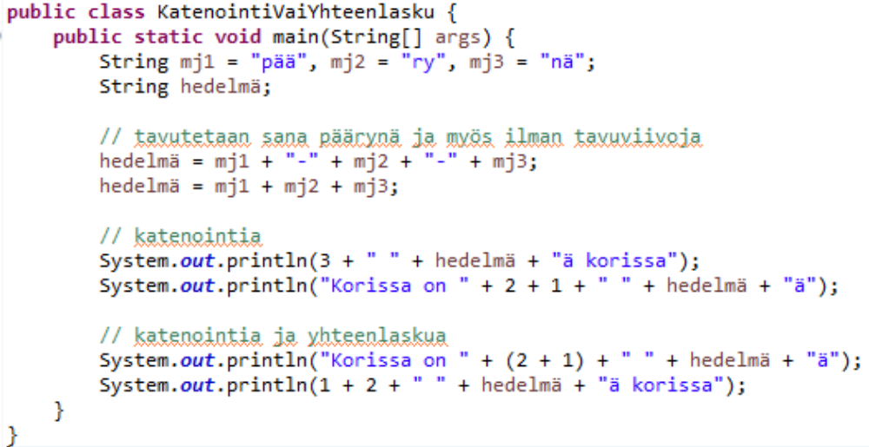
Katenointi vai yhteenlasku
3 päärynää korissa
Korissa on 21 päärynää
Korissa on 3 päärynää
3 päärynää korissa
Laurea | Mika Stenberg (modified by Antonius Camara)

Slide 23
Laskutoimitukset
<operandi1> <aritmeettinen operaattori> <operandi2>
Sulkeiden käyttö matematiikasta tutulla tavalla
Esimerkkejä
  3 + 1
  x - y
  4 / 2
  2 * (x+1)
  5/2
  5%2
Laurea | Mika Stenberg

Slide 24
Laskutoimitukset
int x = 1;
int y = 2;
int summanTulos;
int kertolaskunTulos;
summanTulos = x+y;
kertolaskunTulos = x*y;
System.out.println(summanTulos);
System.out.println(kertolaskunTulos);
Laurea | Mika Stenberg

Slide 25
Laskutoimitukset
int x = 4;
int y = 3;
x = x+2; // x saa arvokseen 6
y = y*3; // y saa arvokseen 9
int x = 4;
int y = 3;
x += 2; // x saa arvokseen 6
y *= 3; // y saa arvokseen 9
Laurea | Mika Stenberg

Slide 26
Laskutoimitukset
int i = 65;
int j = 22;
i = i+1; // i saa arvokseen 66
j = j-1; // j saa arvokseen 21
int i = 65;
int j = 22;
i++; // i saa arvokseen 66.
j--; // j saa arvokseen 21
Laurea | Mika Stenberg

Slide 27
Javan aritmeettiset operaattorit
Operaattori | Selitys
++ | Unaarinen kasvatusoperaattori
-- | Unaarinen vähennysoperaattori
+ | Yhteenlasku
- | Vähennyslasku
* | Kertolasku
/ | Jakolasku
% | Jakojäännös (modulo)
+= | Lisäysoperaatio
-= | Vähennysoperaatio
*= | Kertolaskuoperaatio
/= | Jakolaskuoperaatio
%= | Jakojäännösoperaatio
Laurea | Mika Stenberg

